Slide 1
Giotto

Slide 2
Pinturas sobre paneles de GIOTTO Hay evidencias tempranas de la pintura sobre tabla de Giotto. Estos paneles fueron ejecutados hacia 1300 y revelan signos de haber estudiado la escultura florentina contemporánea. En comparación con sus trabajos anteriores, el mejor desarrollo del espacio y el uso más lógico de la perspectiva coherente son nuevos en todos los paneles posteriores. Recibió numerosos encargos de retablos que ejecutó con su taller. Tanto las obras de su taller como las de sus alumnos, y las ejecutadas por su propia mano, dan testimonio de su actividad. Sin embargo, la mayoría de las pinturas sobre paneles ya no se pueden ver en su contexto original. En su mayor parte fueron despedazados, y las pocas piezas individuales que quedan están esparcidas por los museos del mundo.

Slide 3
Pinturas del Crucifijo de GIOTTO
Siguiendo una tradición bizantina, Giotto pintó tres crucifijos en paneles con forma, el más antiguo, el de Santa Maria Novella en Florencia, se convirtió en un prototipo para artistas contemporáneos y posteriores.
Aunque se debate la atribución de los crucifijos en Rimini y Padua, la mayoría de los expertos los atribuye a Giotto con posible contribución de los asistentes.

Slide 4
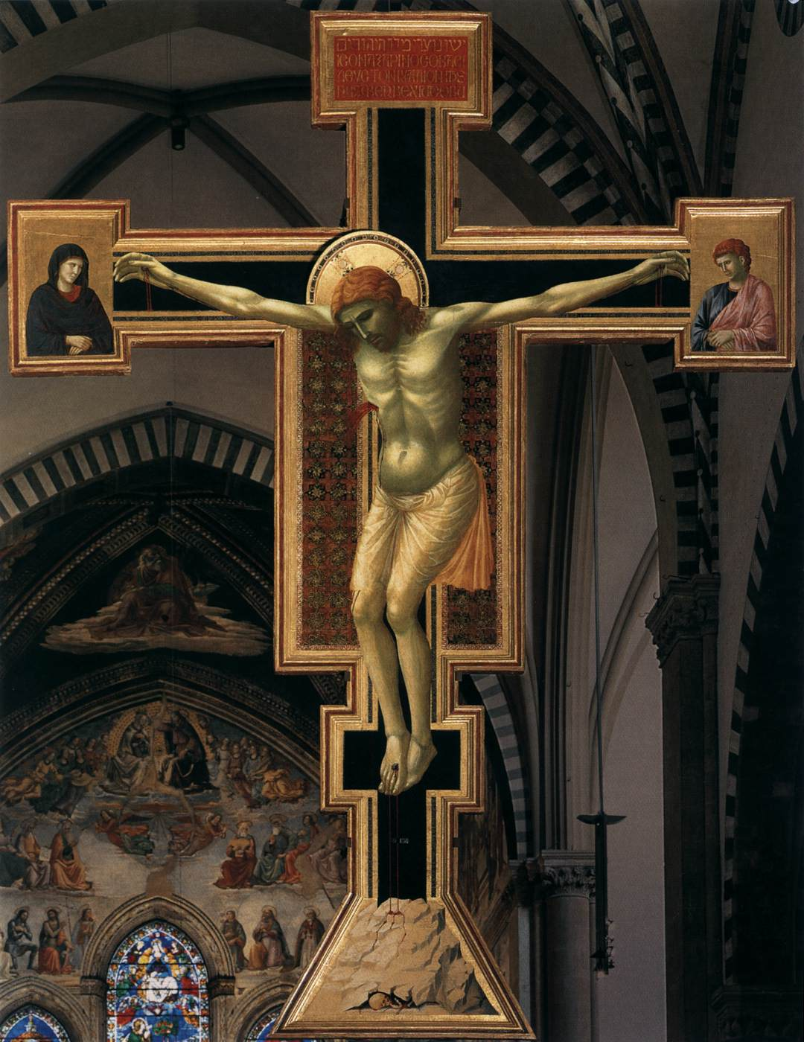
1290 - 1300. Giotto. Crucifijo. Santa Maria Novella, Florencia.

Slide 5
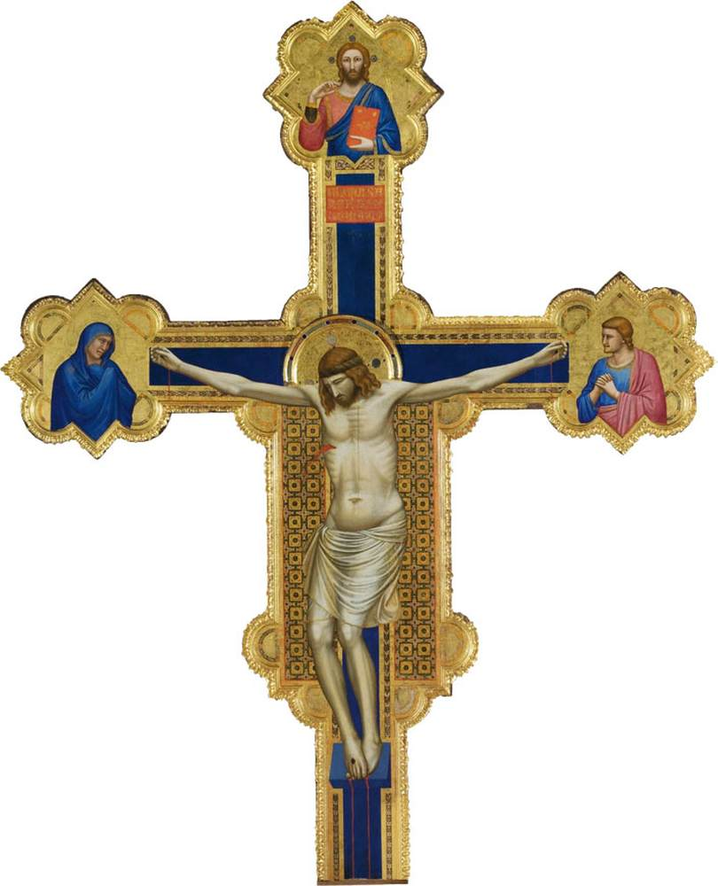
1300 - 1315. Giotto. Crucifijo. Ognissanti, Florencia.

Slide 6
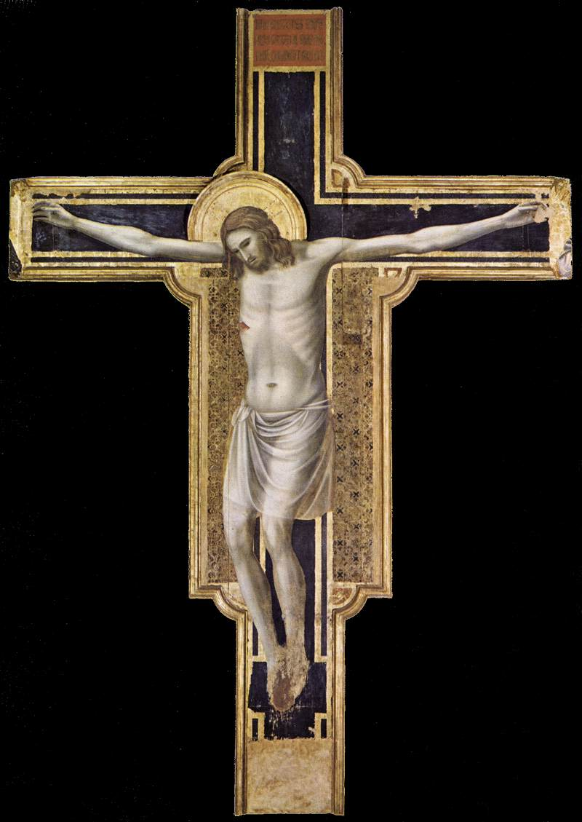
1300 - 1317. Giotto. Crucifijo. Templo Malatestiano, Rimini.

Slide 7
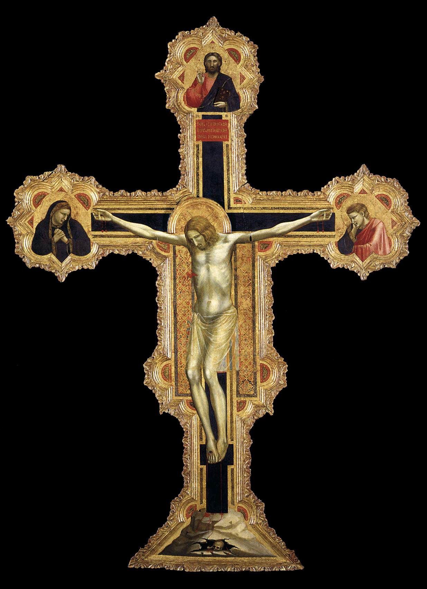
1317. Giotto. Crucifijo. Museo Civico, Padua.

Slide 8
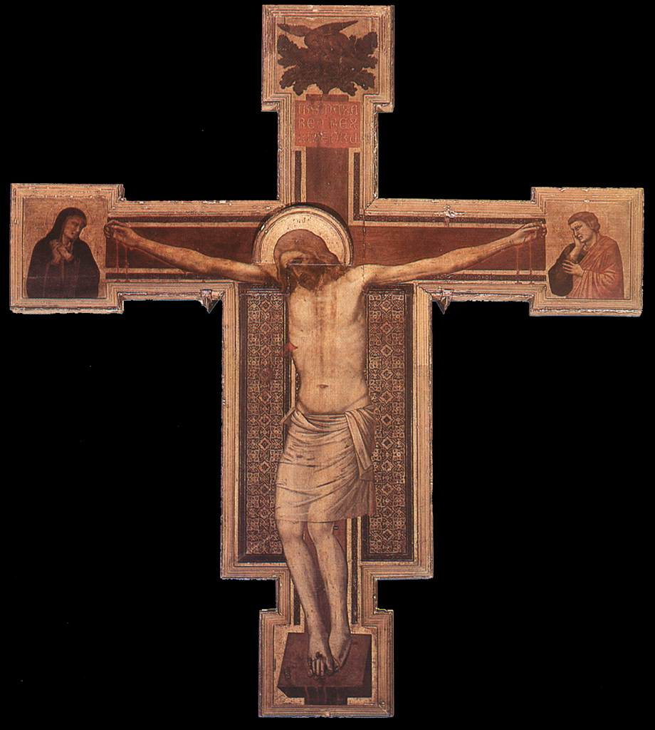
1330s. Giotto. Crucifijo.
San Felice, Florencia.

Slide 9
Paneles varios. GIOTTO
Las pinturas sobre tabla ejecutadas hacia 1300 muestran una intensidad de mirada de las figuras que es común a todos. También es común a las pinturas de panel el esfuerzo visible realizado por el artista para lograr una naturalidad, una calidad de pintura nueva y más refinada, y una representación del espacio lógicamente coherente.
El último panel descrito como la Virgen Ognissanti después de la iglesia en la que se instaló originalmente, tiene la misma fuerza de representación que los frescos de Padua.

Slide 10
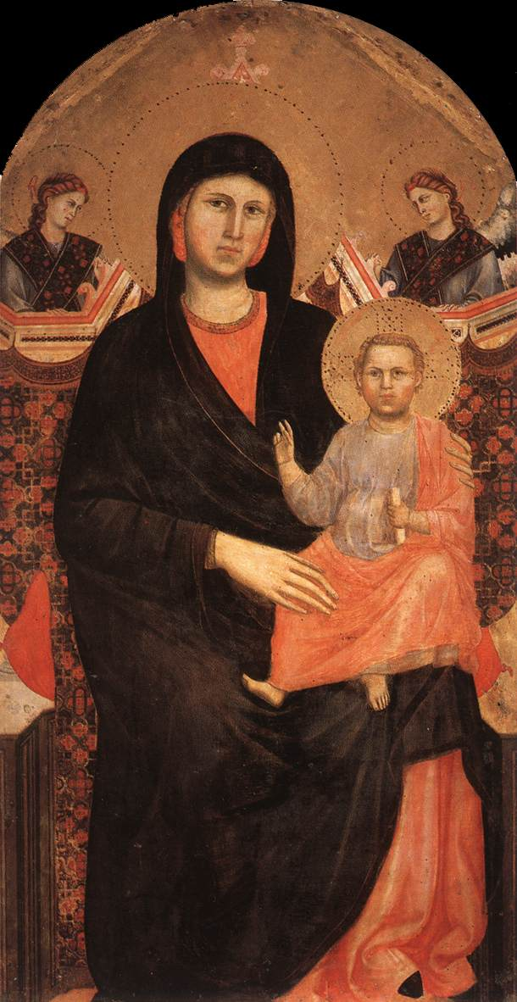
1295 - 1300. Giotto. Virgen.
Santo Stefano al Ponte, Florencia.

Slide 11
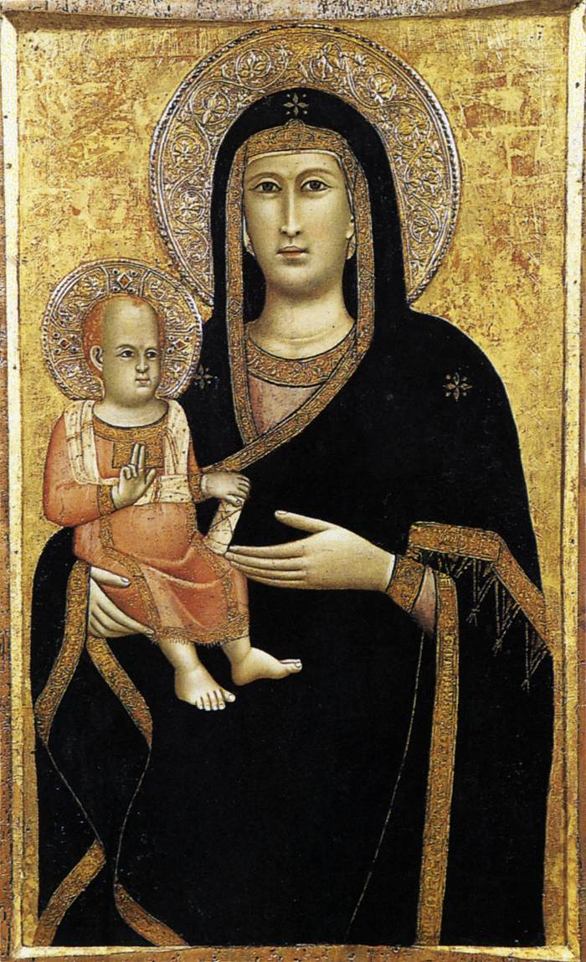
1297. Giotto. Virgen.
Colección privada.

Slide 12
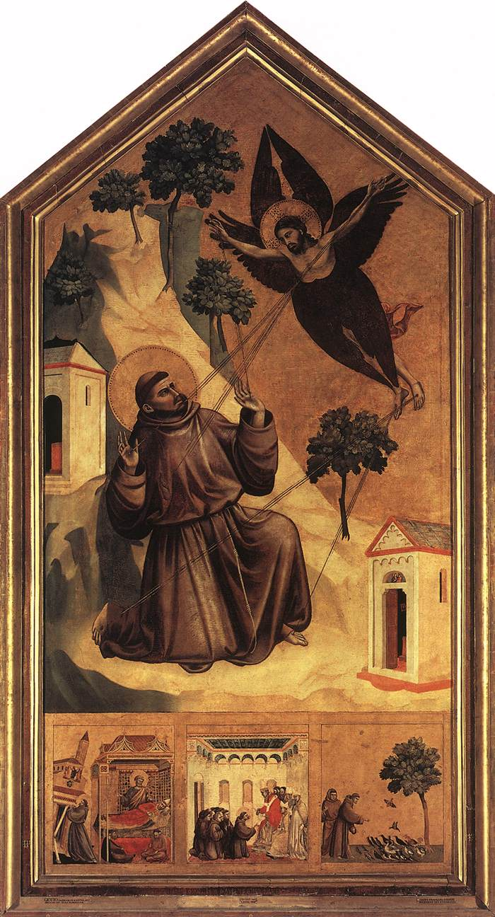
1300. Giotto.
Estigmatización de San Francisco.
Museo del Louvre.

Slide 13
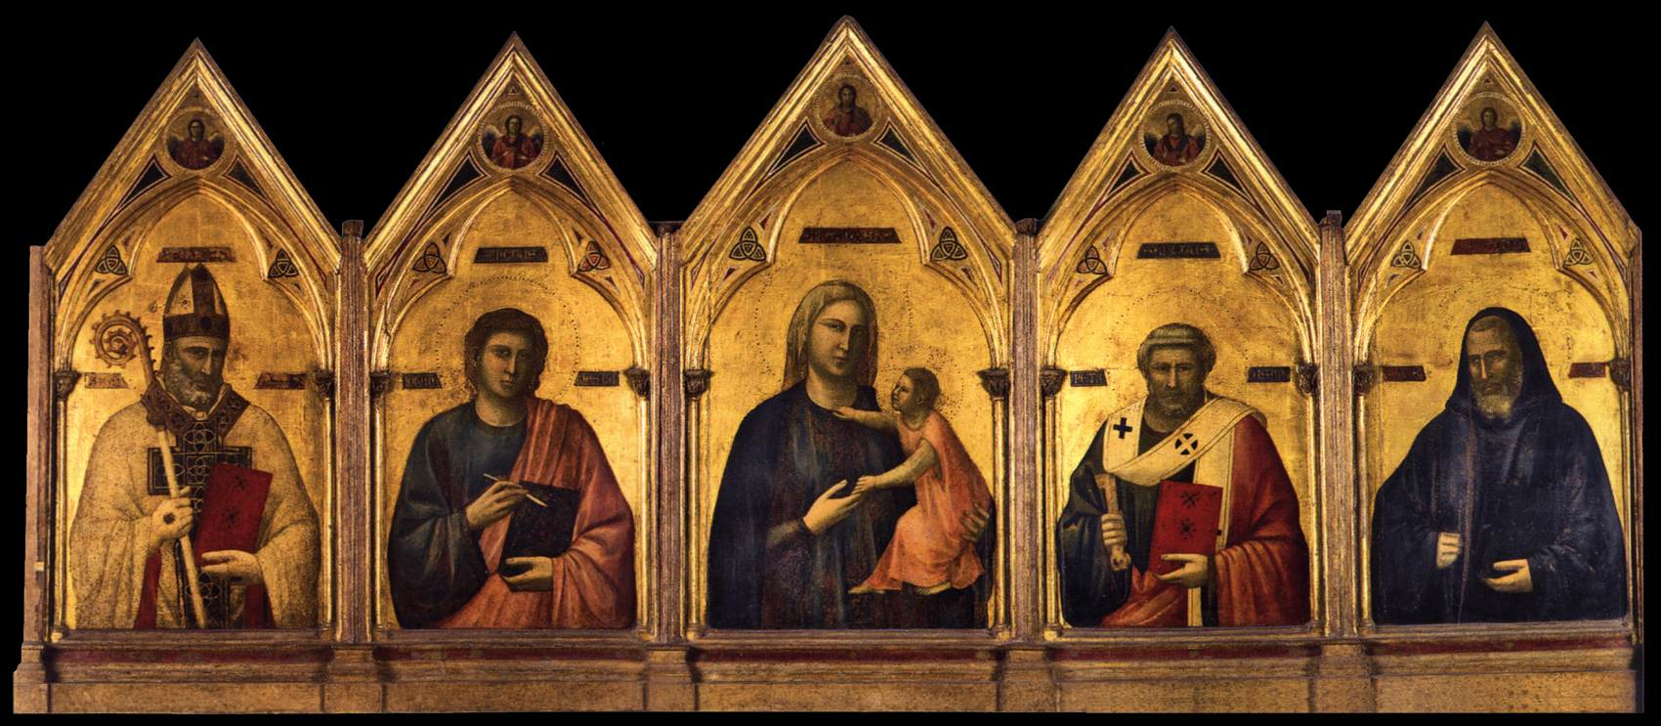
1300 - 1302. Giotto. Políptico Badia. Virgen y Santos. Uffizi.

Slide 14
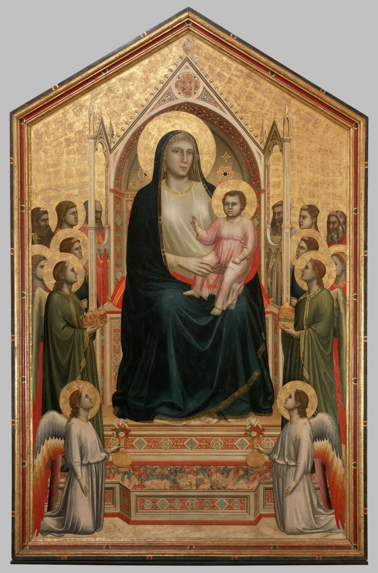
1300 - 1305. Giotto.
Madonna in Maestà (Ognissanti). Uffizi.

Slide 15
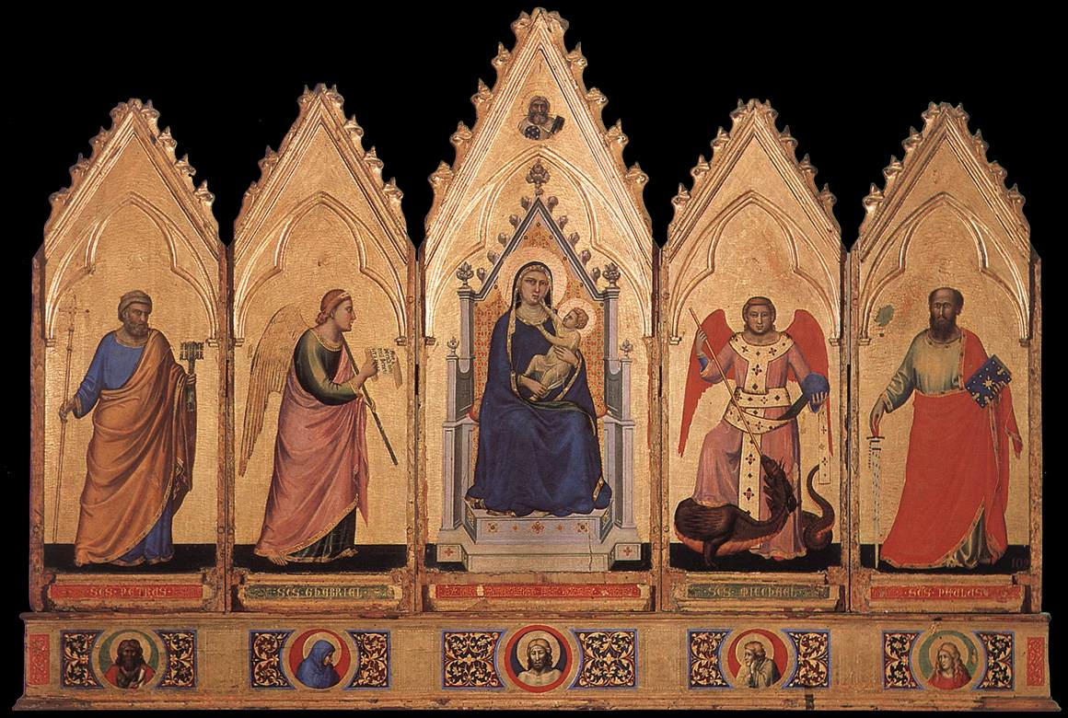
1330 - 1335. Giotto. Políptico. Virgen y Santos. Pinacoteca Nazionale, Bolonia.

Slide 16
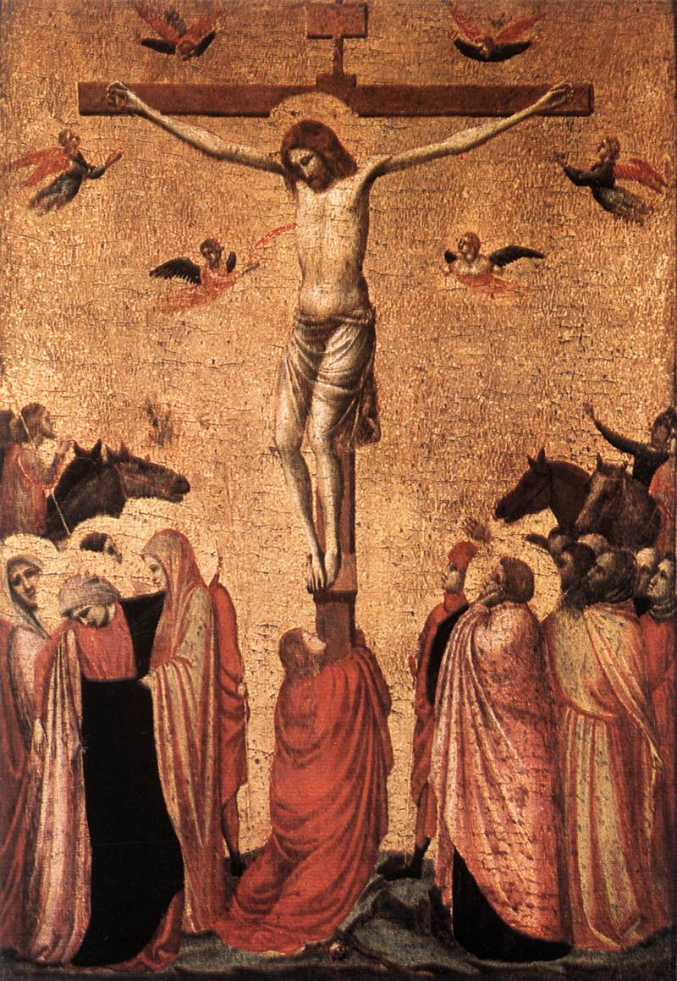
1330s. Giotto. Crucifixión.
Musées Municipaux, Strasbourg.

Slide 17
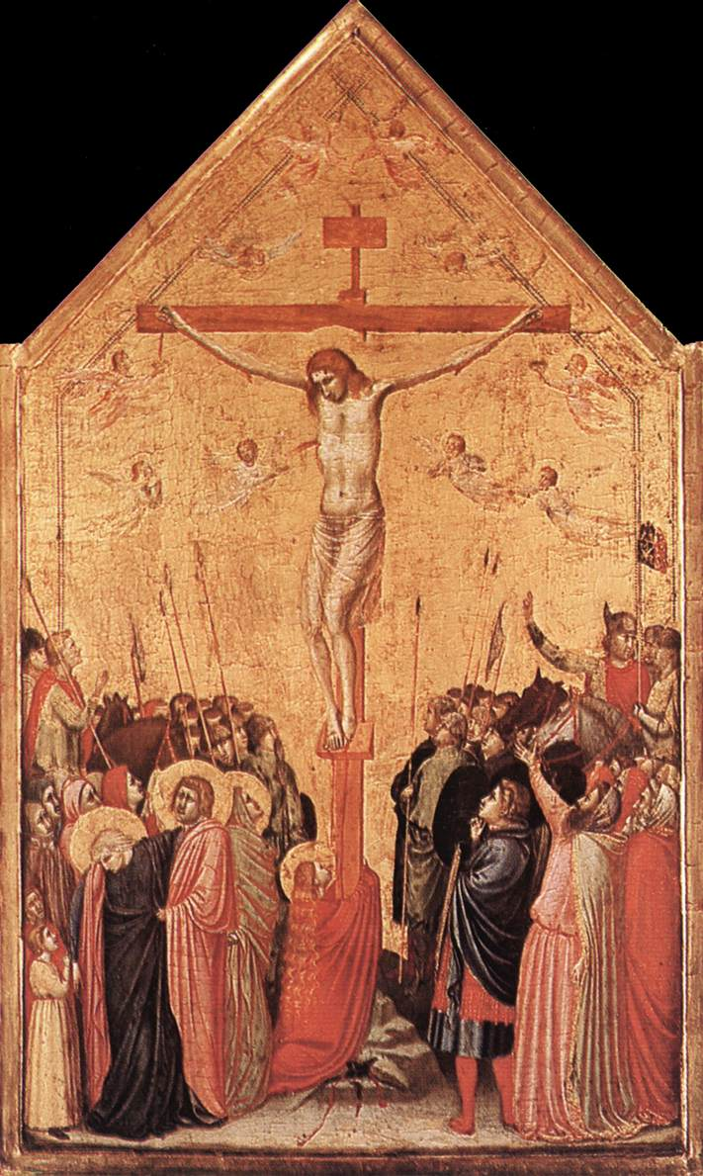
1330s. Giotto. Crucifixión.
Staatliche Museen, Berlín.

Slide 18
Paneles de un políptico desmembrado. GIOTTO
Según algunos estudiosos, los paneles mostrados en esta página pertenecían a un retablo alado que Giotto y su taller realizaron para la Santa Croce de Florencia.
Esta suposición e incluso la atribución a Giotto se debate.
Sin embargo, la Virgen en Washington y los tres santos en el Museo Horne y en Châalis forman un grupo, mientras que los siete paneles de tamaño similar que se encuentran en varios museos forman otro.

Slide 19
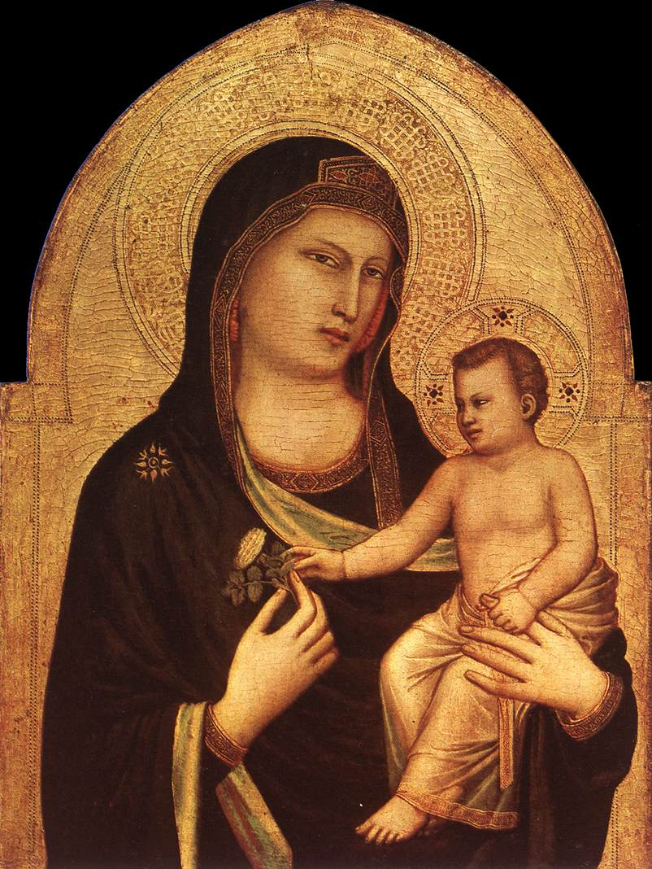
1320 - 1330. Giotto. Virgen con Niño. National Gallery of Art, Washington.

Slide 20
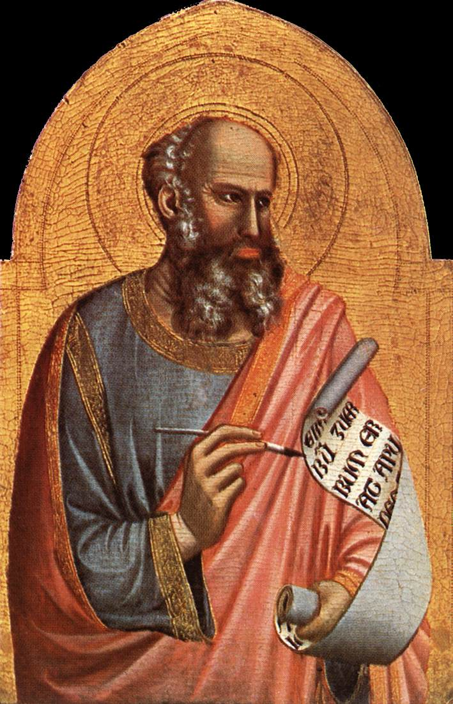
1320 - 1330. Giotto. San Juan Evangelista. Musée Jacquemart-André, Chaalis.

Slide 21
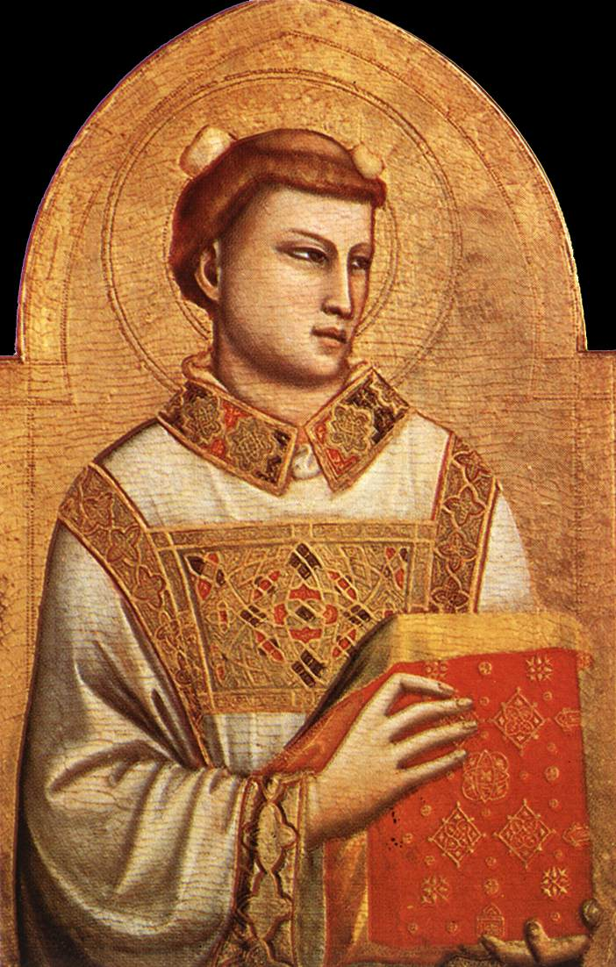
1320 - 1330. Giotto. San Esteban.
Museo Horne, Florencia.

Slide 22
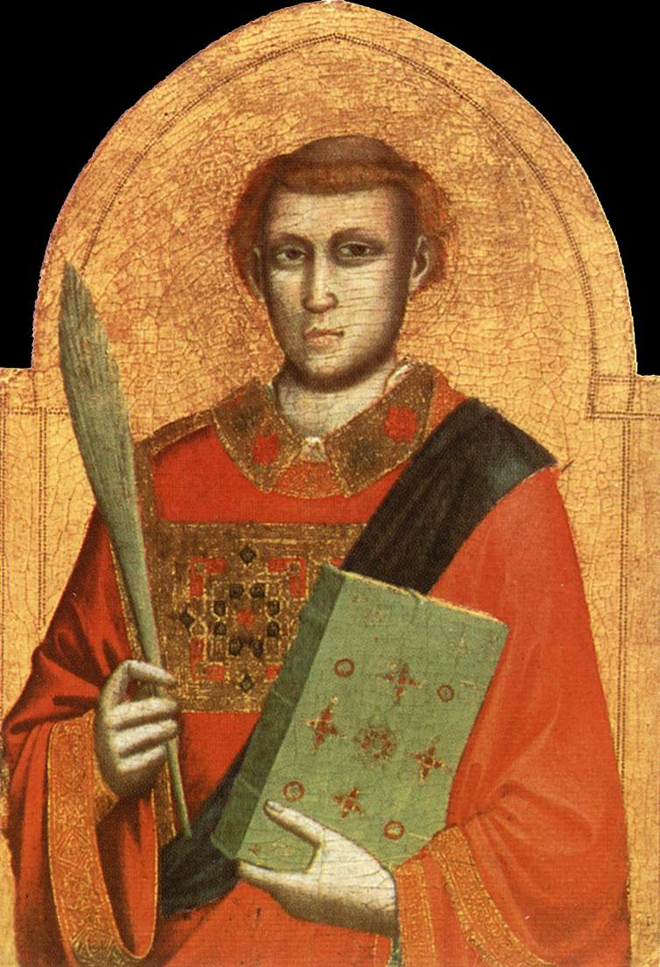
1320 - 1330. Giotto. San Lorenzo. Musée Jacquemart-André, Chaalis.

Slide 23
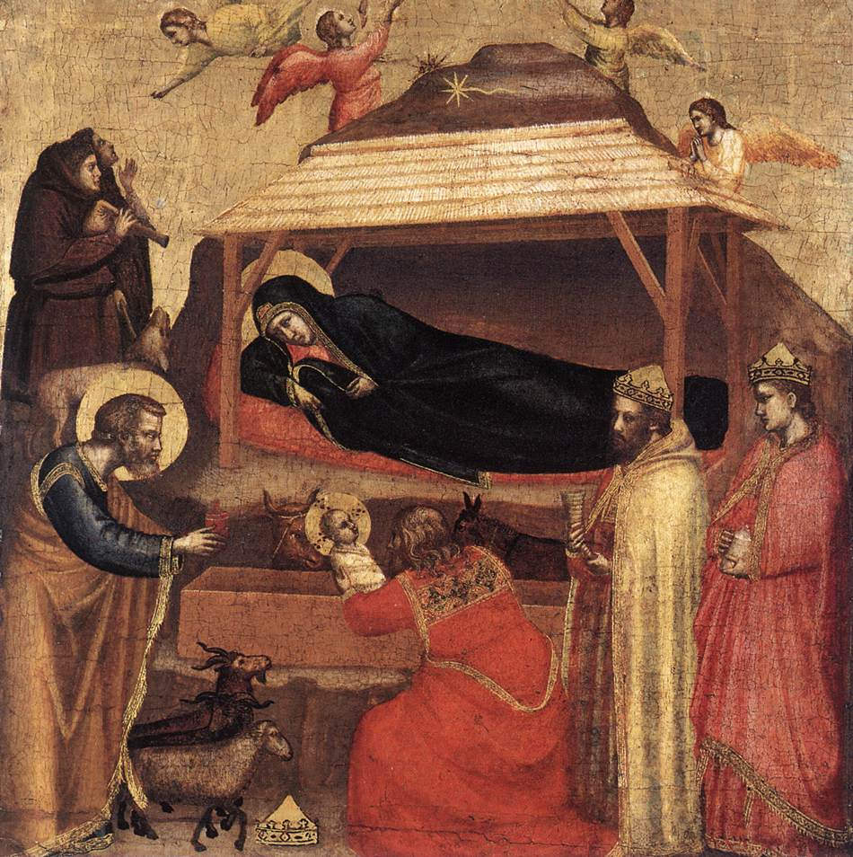
1320 - 1330. Giotto. Adoración de los Magos. MET.

Slide 24
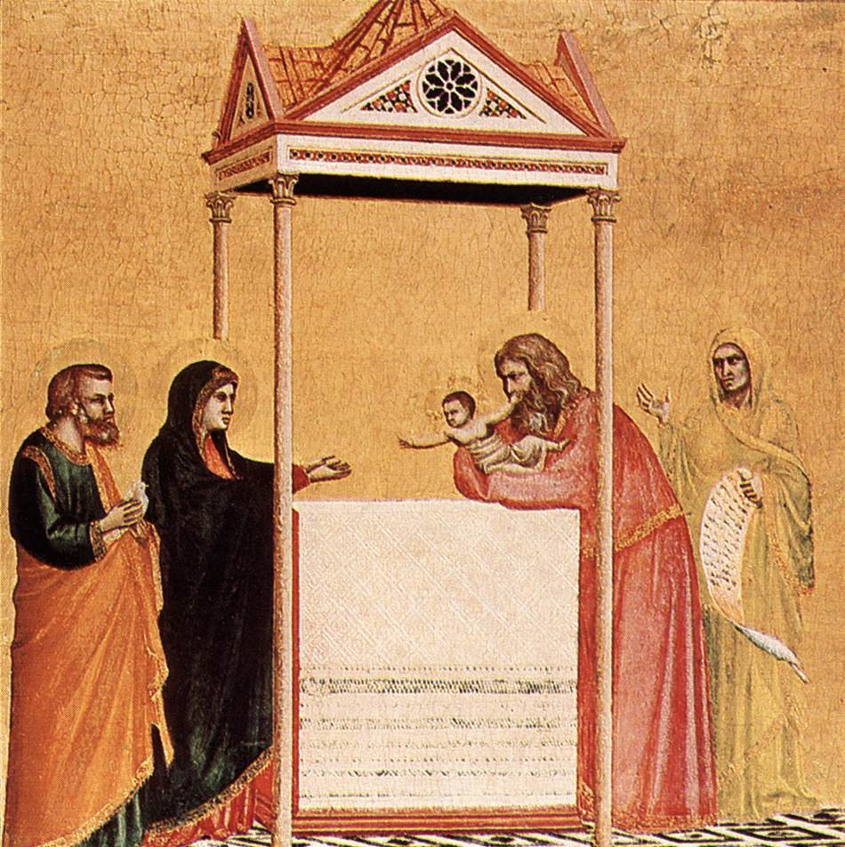
1320 - 1330. Giotto. Presentación en el Templo. Isabella Stewart Gardner Museum, Boston.

Slide 25
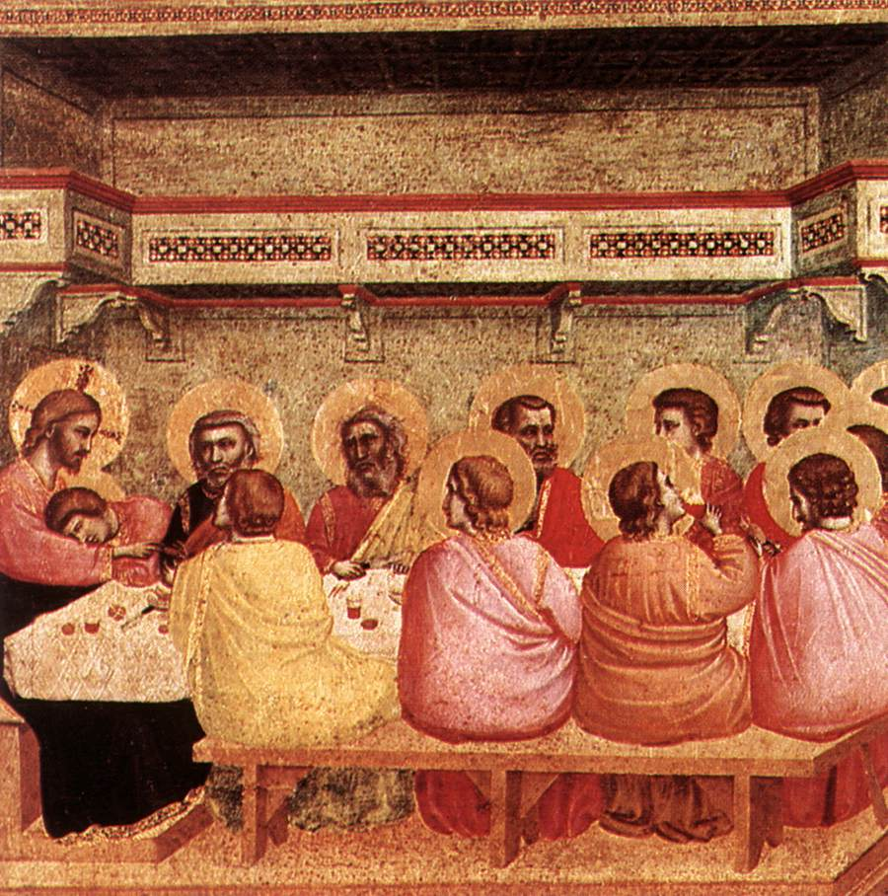
1320 - 1330. Giotto.
Última Cena.
Alte Pinakothek, Munich.

Slide 26
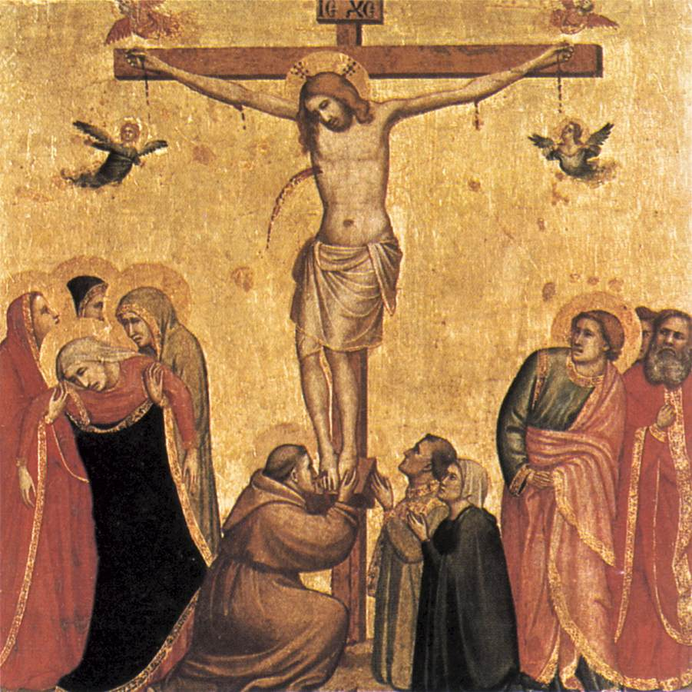
1320 - 1330. Giotto. Crucifixión.
Alte Pinakothek, Munich.

Slide 27
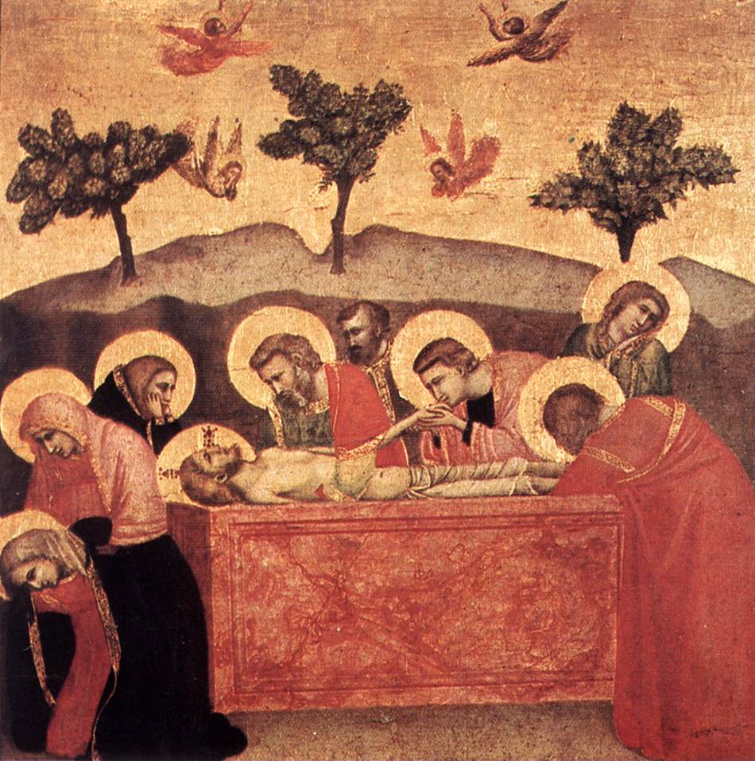
1320 - 1330. Giotto. Enterramiento.
Berenson Collection, Settignano.

Slide 28
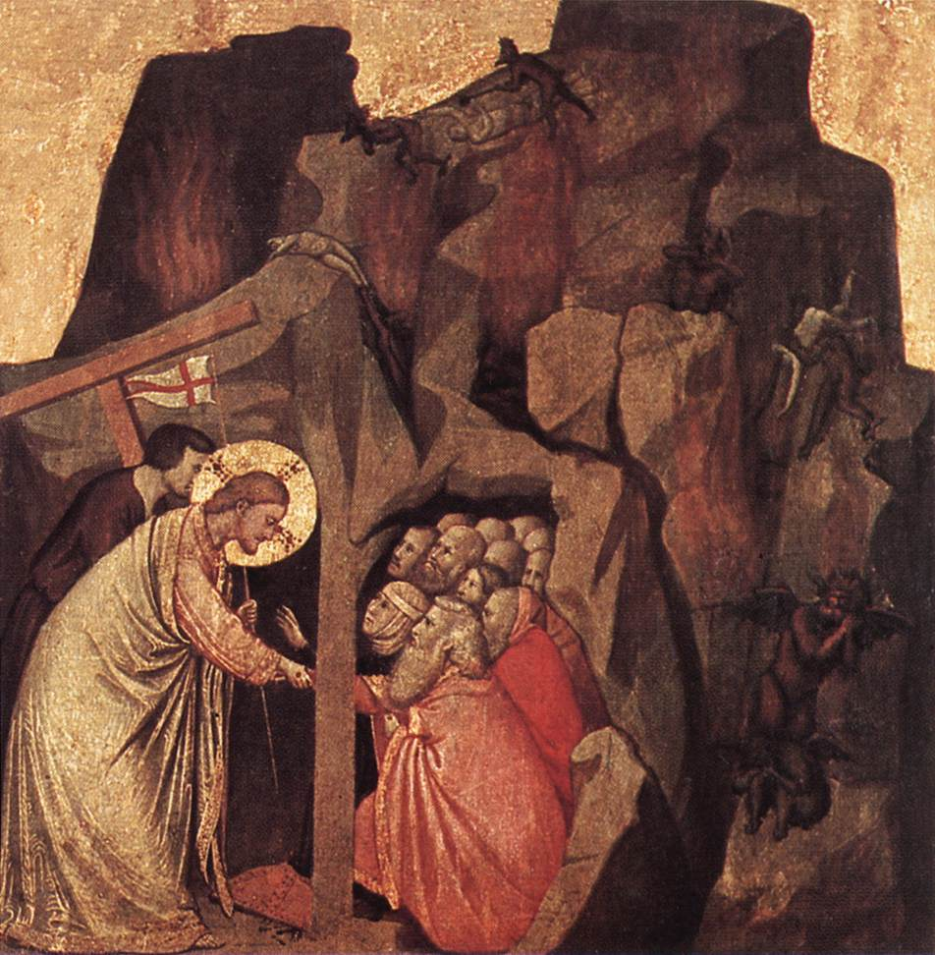
1320 - 1330. Giotto. Descenso al Limbo.
Alte Pinakothek, Munich.

Slide 29
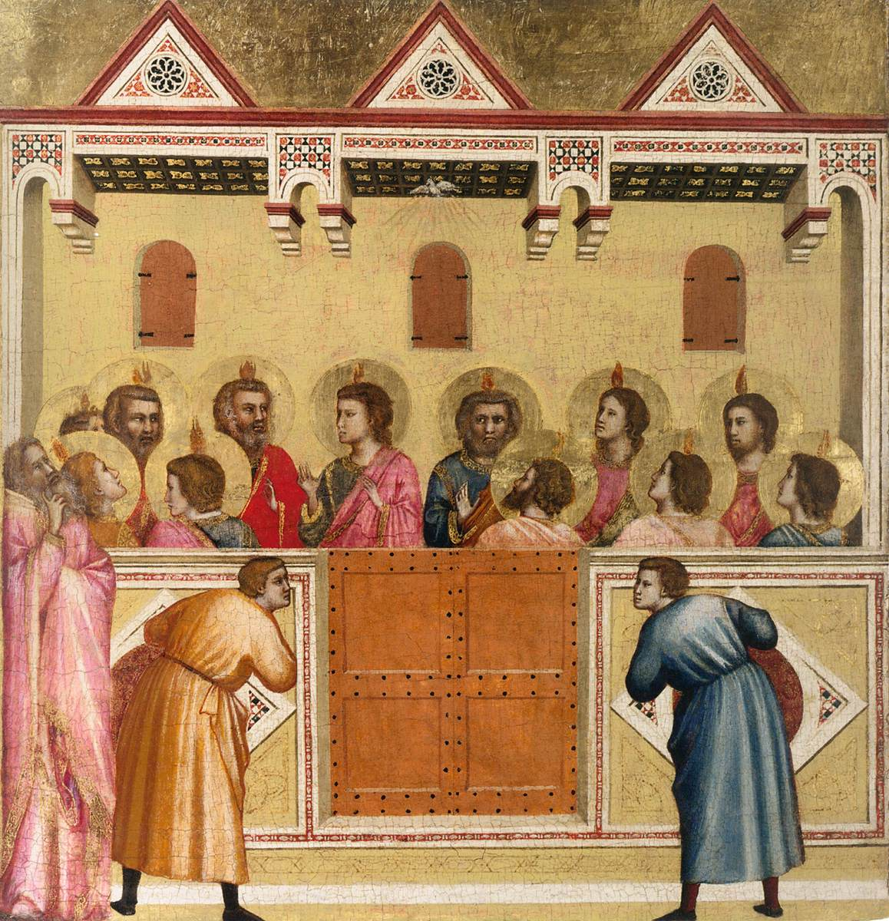
1320 - 1330. Giotto. Pentecostés.
National Gallery, Londres.

Slide 30
El retablo de Stefaneschi. GIOTTO
Pocos años después de la creación de la Maestà florentina, el cardenal Jacopo Stefaneschi encargó un gran retablo con Giotto. Stefaneschi, que provenía de una familia romana muy respetada, puede haber oído hablar de la magnificencia de la Virgen Ognissanti y, por lo tanto, haber conocido al artista florentino. También puede haber sido informado de las habilidades de Giotto por su pariente lejano Enrico Scrovegni; además de lo cual, probablemente estaba familiarizado con los frescos de Asís, para la elección de un Papa, en la que estuvo presente Stefaneschi, había tenido lugar en Perugia, que está muy cerca de Asís. En el momento en que Giotto recibió el encargo, probablemente en 1313, la sede papal y, por lo tanto, la residencia de los cardenales, ya no estaba en Italia, sino en Aviñón en Francia. Este siguió siendo el caso hasta 1376, aunque los cardenales romanos en particular luchaban por regresar del "exilio" a su sede tradicional en Roma. Debido a esta situación, la donación de un retablo que se iba a instalar en la iglesia papal más importante de San Pedro de Roma, el edificio que precedió al actual San Pedro, adquiere un significado político. Su donación subraya la determinación de Stefaneschi y de los otros cardenales romanos de regresar, y expresa su preocupación por la iglesia conmemorativa de San Pedro. El tríptico, pintado por ambos lados, se encuentra actualmente en la Pinacoteca del Vaticano. Según los hallazgos de las últimas investigaciones, probablemente se encontraba originalmente en la antigua catedral de San Pedro en el altar del canónigo frente a la pared del arco triunfal sur.

Slide 31
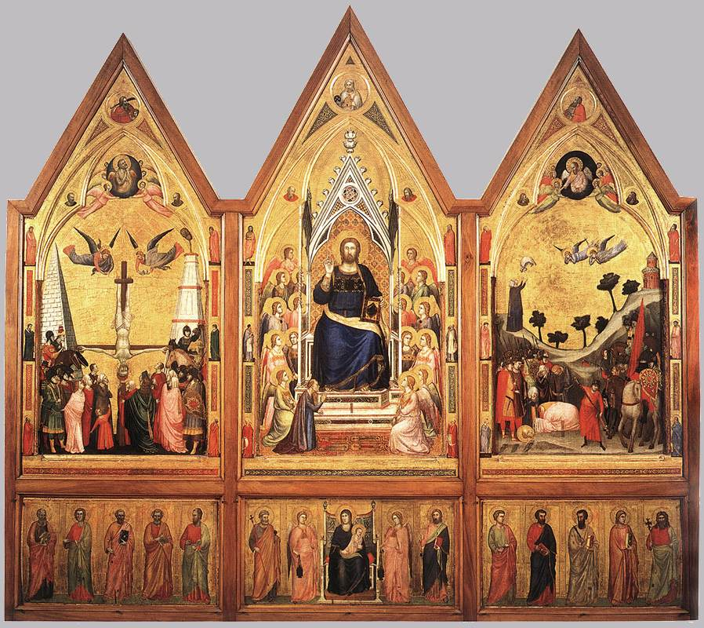
1330. Giotto. Altar Stefaneschi. Pinacoteca Vaticana.

Slide 32
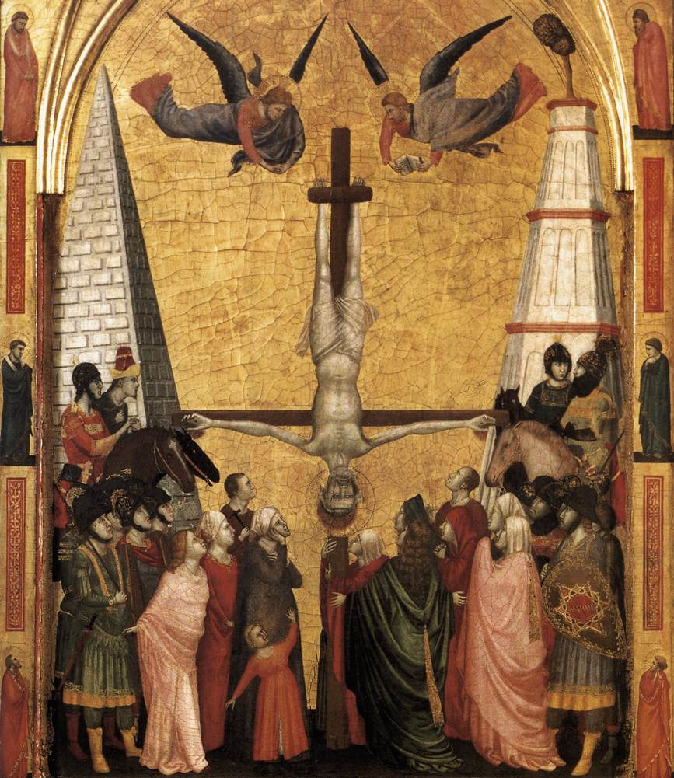
1330. Giotto. Altar Stefaneschi. Martirio de San Pedro. Pinacoteca Vaticana.

Slide 33
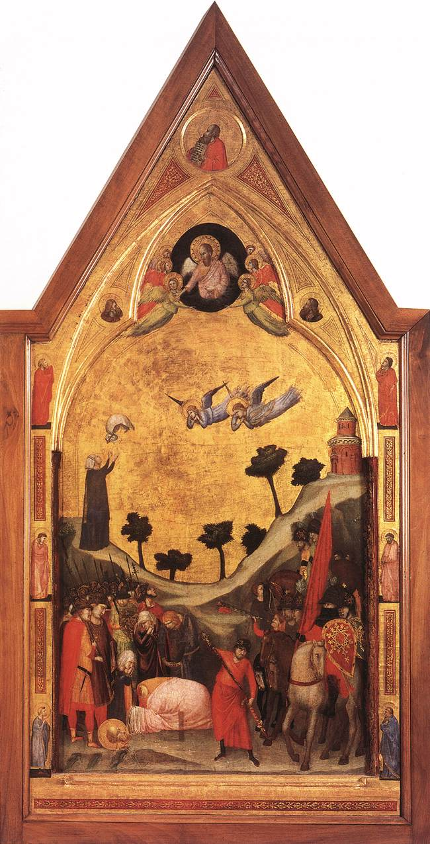
1330. Giotto. Altar Stefaneschi.
Martirio de San Pablo. Pinacoteca Vaticana.

Slide 34
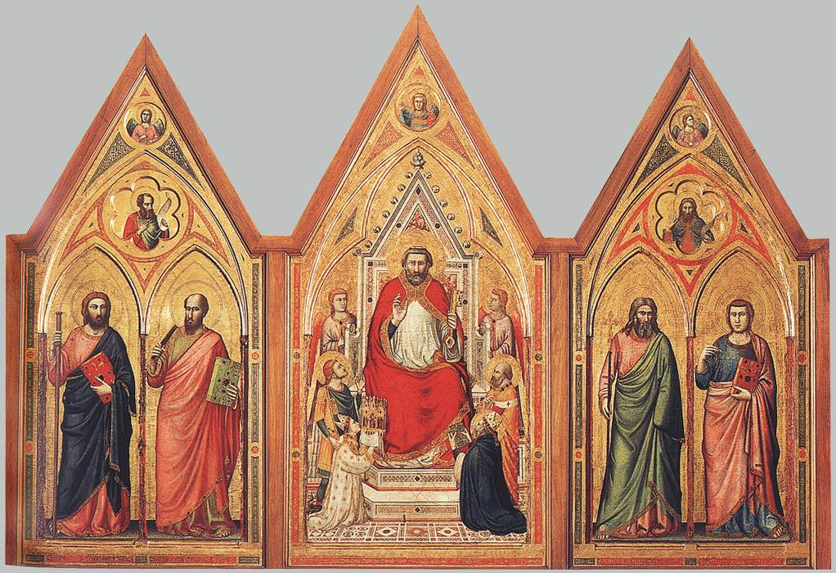
1330. Giotto. Altar Stefaneschi. Reverso. San Pedro entronado y Santos. Pinacoteca Vaticana.

Slide 35
El Políptico de Baroncelli. GIOTTO
Representa el pico de las pinturas de panel del período tardío de Giotto, y es la única obra que aún se encuentra en su lugar original.
El nombre deriva de la familia Baroncelli, que encargó el retablo en 1327 para la capilla donada por ellos y dedicada a la Virgen de la Anunciación en la iglesia franciscana de Santa Croce de Florencia. La capilla fue decorada entre 1328 y 1335 por Taddeo Gaddi, alumno de Giotto. El retablo, algo mutilado y con un marco del siglo XV, aún hoy adorna esta capilla. Cuando se rediseñó el marco, se utilizaron partes del marco antiguo para fortalecer su parte trasera. Una reconstrucción ha demostrado que los cinco paneles estaban originalmente divididos por pilastras anchas plateadas, por lo que los paneles de la predela y el altar encajaban exactamente. Los cinco paneles se componen como un espacio pictórico continuo. Estamos ante un cielo cuya perspectiva no es distinta y cuyo ancho se abre con un coro de figuras celestiales en los paneles laterales que parecen no tener fin. Las filas de figuras se apiñan para formar una asamblea radiante y de colores brillantes, observando la solemne ocasión en que la Virgen es coronada Reina del Cielo por su hijo y brindando acompañamiento musical. El panel central, donde las figuras principales están retratadas en una escala algo mayor, logra desarrollar el espacio con un poco más de claridad.

Slide 36
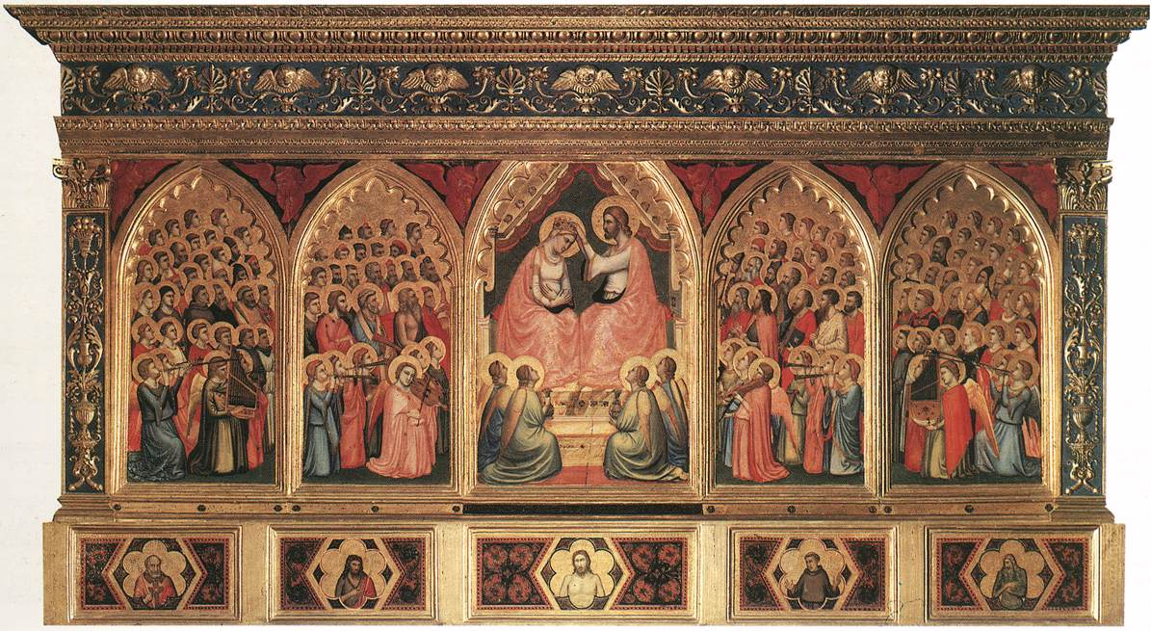
1334. Giotto. Políptico Baroncelli. Capilla Baroncelli, Santa Croce, Florencia.

Slide 37
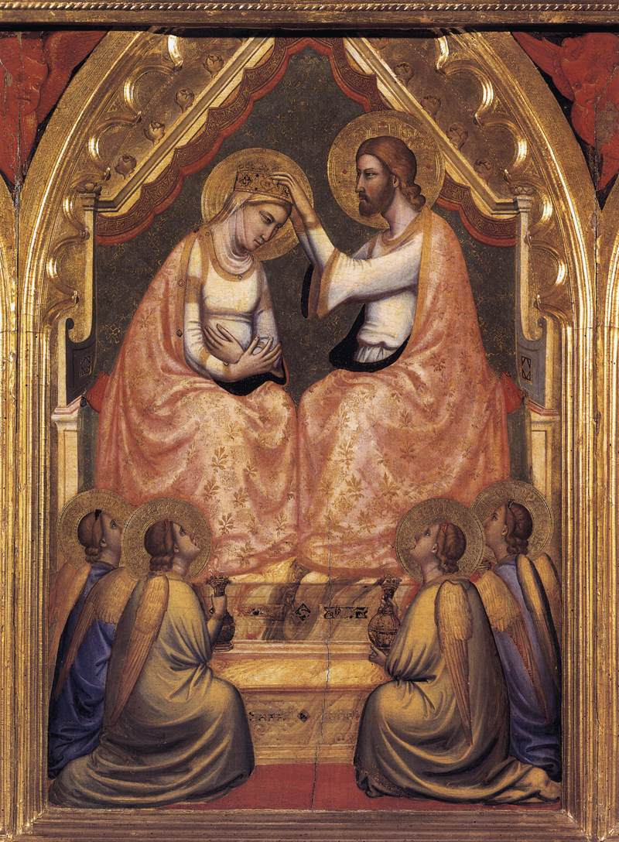
1334. Giotto. Políptico Baroncelli. Coronación de la Virgen.
Capilla Baroncelli, Santa Croce, Florencia.

